Slide 1
Цветоведение(использование цвета в интерфейсе)
Группа пзт-39
Ступнович Э.В.

Slide 2
Содержание:
Цветоведение
Цветовой круг
Эффективная цветовая система
Набор нейтральных цветов
Фон и передний план
Контуры и визуальные подсказки
Контрастность текста
Названия для нейтральных цветов
Набор акцентных цветов
Взаимодействие
Ошибка
Завершение
Названия для акцентных цветов
Полная цветовая система

Slide 3
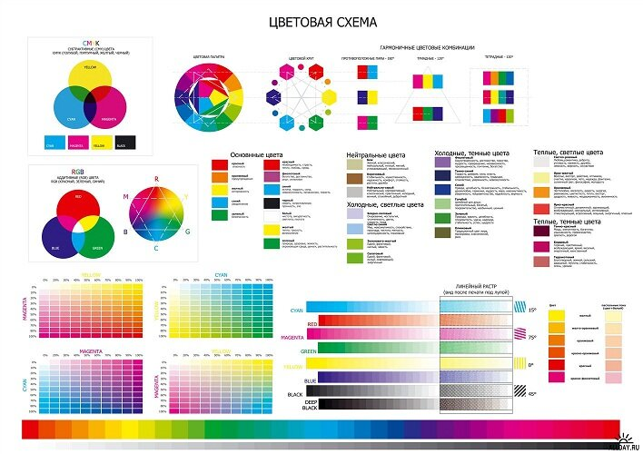
Цветоведение
Цветоведение - это комплексная наука о цвете, включающая систематизированную совокупность данных физики, физиологии и психологии, изучающих природный феномен цвета, а также совокупность данных философии, эстетики, истории искусства, филологии, этнографии, литературы, изучающих цвет как явление культуры.

Slide 4
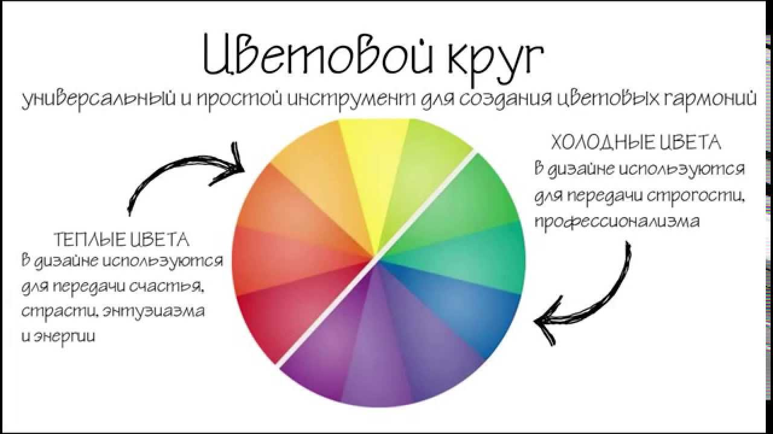
Цветовой круг

Slide 5
Эффективная цветовая система
Каждый выбранный цвет должен служить определенной цели пользовательского интерфейса. Можено разделить все цвета пользовательского интерфейса на нейтральные и акцентные. Нейтральные цвета подходят для большинства элементов дизайна, таких как текст и фон. Они неяркие, потому что не должны обращать на себя внимание.
Акцентные цвета наоборот являются насыщенными. Их функция состоит в том, чтобы притягивать к себе взгляд. Их применяют для отображения взаимодействий и демонстрации состояний интерфейса, которые имеют большое значение для пользователей.

Slide 6
Набор нейтральных цветов

Slide 7
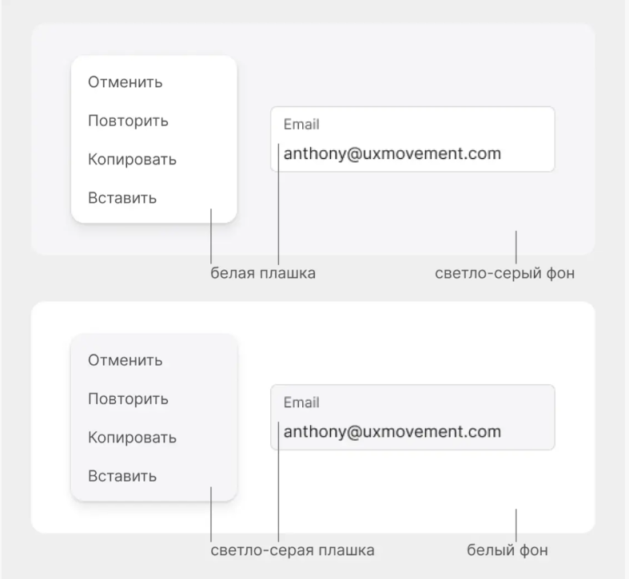
Фон и передний план
Первые два нейтральных цвета вам понадобятся для окрашивания фона и переднего плана. В каждом интерфейсе есть оба этих слоя. Они необходимы для того, чтобы выделять такие компоненты, как меню и текстовые поля.
Для светлой темы интерфейсов цвета фона, как правило, белые или светло-серые. Какой бы цвет вы ни выбрали, цвет переднего плана должен быть противоположным фону. Другими словами, если ваш фон — светло-серый, передний план должен быть белым, и наоборот.

Slide 8
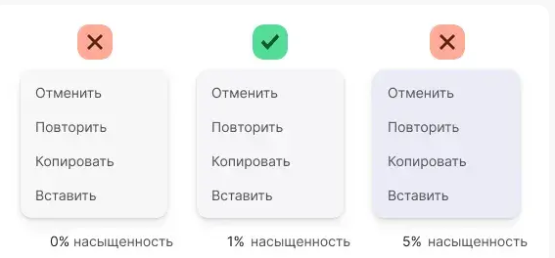
Чтобы светло-серый был более ярким, можно добавить небольшой оттенок. Например, насыщенность синего оттенка в размере 1% сделает меню более интересным по сравнению с насыщенностью, равной 0%. Однако добавление слишком большой насыщенности может сделать меню чересчур ярким. Так оно будет перетягивать на себя внимание. Обратите внимание, как с насыщенностью, равной 5%, цвет теряет свою нейтральность.

Slide 9
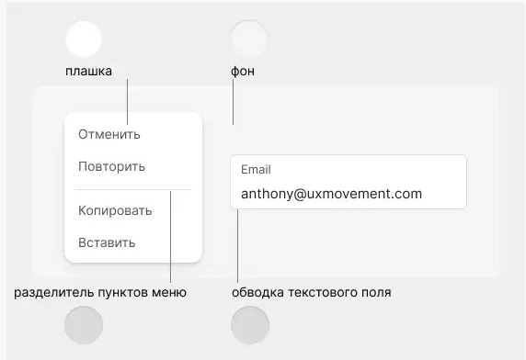
Контуры и визуальные подсказки
Далее вам нужен нейтральный цвет для обозначения границ. Они предназначены для компонентов, которые имеют контуры и разделители. Например, текстовые поля имеют обводку, а пункты меню — разделители.
Выберите цвет обводки, который немного темнее фона и цвета плашки, чтобы границы всегда были различимы. Обратите внимание, как разделитель пунктов меню отличается от цвета плашки, а обводка текстового поля контрастирует с фоном.

Slide 10
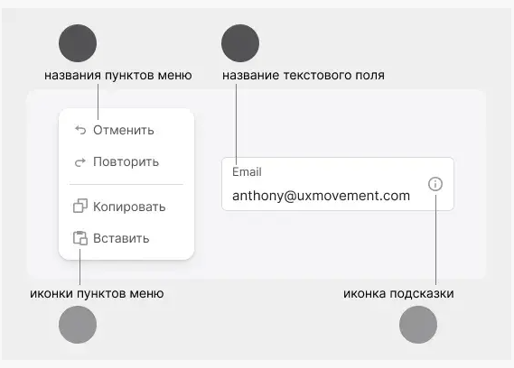
После этого вам следует выбрать цвет для визуальных подсказок. Это должен быть такой серый, который будет темнее цвета обводки. Тем не менее не нужно отдавать предпочтение слишком темному оттенку, чтобы не затмевать текстовые названия. Вы будете использовать этот цвет для иконок, расположенных на компонентах.
Обратите внимание, что цвет визуальной подсказки в виде иконки не конкурирует с текстовыми названиями. Надписи следует сделать более контрастными, чем иконки, потому что пользователи должны без труда прочитать текст. У них нет необходимости читать иконки, их они будут быстро просматривать.

Slide 11
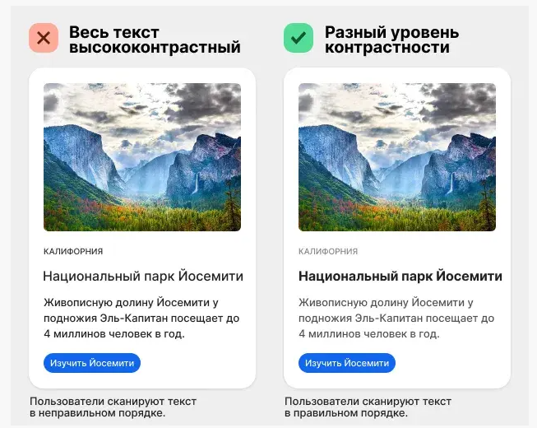
Контрастность текста
Последний набор нейтральных цветов, который вам нужен, предназначен для обеспечения контрастности текста. Вам понадобится высококонтрастный, среднеконтрастный и низкоконтрастный цвета, чтобы выделить разные типы текста.
С помощью контраста пользователи сначала акцентируют внимание на заголовке, затем переходят к основному тексту и, наконец, переводят взгляд на дополнительную информацию. Он подчеркивает приоритет текста для облегчения сканирования. Использование одного и того же высокого контраста заставит весь текст конкурировать за внимание. В результате пользователи не будут знать, что читать в первую очередь, и будут сканировать его в неправильном порядке.

Slide 12
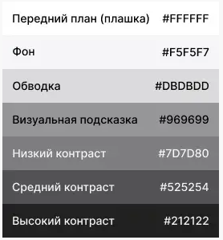
Названия для нейтральных цветов
Названия для набора нейтральных цветов должны быть следующими:
Фон.
Передний план (Плашка).
Обводка.
Визуальная подсказка.
Высокий контраст.
Средний контраст.
Низкий контраст.
Это все нейтральные цвета для интерфейса, которые вам когда-либо понадобятся. Неважно, какого типа и насколько он велик. Этот набор цветов служит основой для любого интерфейса, который вы разрабатываете

Slide 13
Набор акцентных цветов

Slide 14
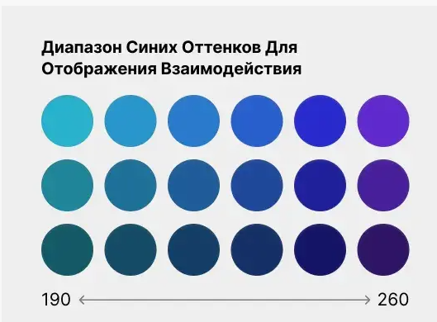
Взаимодействие
Первый акцентный цвет, который вам нужен, называется «Взаимодействие». Он указывает на элементы, с которыми пользователям необходимо взаимодействовать. За счет своей яркости цвет обеспечивает максимальную контрастность и видимость кнопкам призыва к действию и состояниям выбора.
Синий — стандартный цвет для отображения элементов взаимодействия. Существует ряд синих оттенков на выбор, которые могут коррелировать с цветом бренда. Многие дизайнеры думают, что им следует использовать цвет логотипа в качестве акцентного цвета, но это миф. Цвет взаимодействия необязательно должен совпадать с цветом логотипа.
Выберите оттенок синего в диапазоне между 190 и 260. Затем измените уровень яркости, чтобы сделать его доступным для чтения текста. Этот диапазон гарантирует, что цвет взаимодействия не будет конфликтовать с другими акцентными цветами. К тому же у вас будет возможность выбрать оттенок, соответствующий цвету бренда.
Еще одной распространенной ошибкой является использование красного или зеленого цветов в качестве цветов взаимодействия. Их применение для этой цели приведет к неправильной интерпретации. Следует оставить красный и зеленый цвета только для подчеркивания состояний интерфейса.

Slide 15
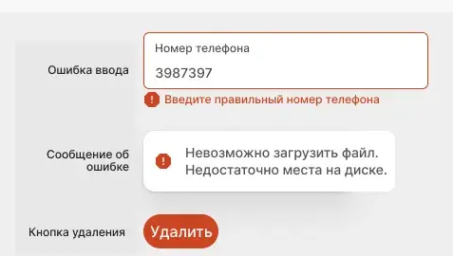
Ошибка
Следующий акцентный цвет, который вам нужен, называется «Ошибка». Он должен быть красным и служить предупреждением об ошибочных состояниях и неверных взаимодействиях. Например, цвет ошибки используется для отображения кнопок удаления, ошибок ввода и оповещений об ошибках. Показатель доступности для этого акцентного цвета должен быть не менее Lc 75.

Slide 16
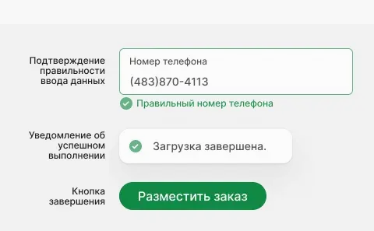
Завершение
Последний акцентный цвет, который вам нужен, называется «Завершение». Зеленый оттенок этого цвета служит индикатором успеха заключительных действий и прогресса. Например, уведомление об успешном выполнении, подтверждение правильности ввода данных или кнопка для завершения целевого действия будут окрашены в зеленый цвет. Выберите оттенок с показателем доступности не менее Lc 75.

Slide 17
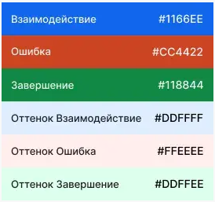
Названия для акцентных цветов
Названия для набора акцентных цветов должны быть следующими:
Взаимодействие.
Ошибка.
Завершение.
У вас есть возможность выбрать собственный цвет взаимодействия, но цвета для отображения ошибок и завершения всегда должны быть красным и зеленым. При необходимости можно создать варианты оттенков для каждого акцента. Можно использовать их для эффектов наведения на кнопку или более приглушенных взаимодействий. Однако для большинства интерфейсов они необязательны.

Slide 18
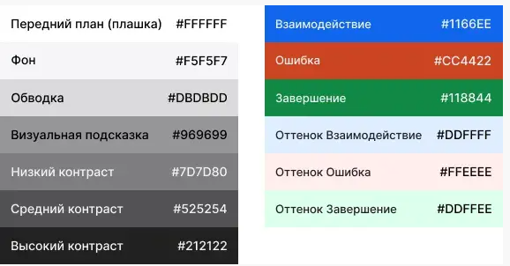
Полная цветовая система
Полная цветовая система состоит из 13 цветов. Все они нужны вам для создания эстетически привлекательного и доступного интерфейса

Slide 19
Спасибо за внимание!

